Slide 1

Los budistas sus creencias generales
- parte A -
N
Página 33

Slide 2
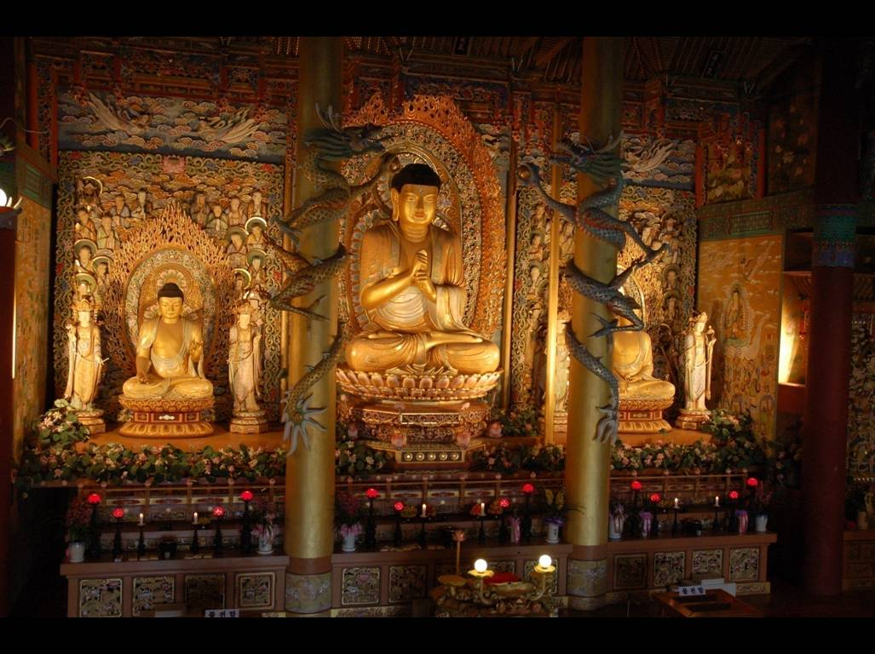
El budismo
© Dknisely / Wikimedia Commons

Slide 3
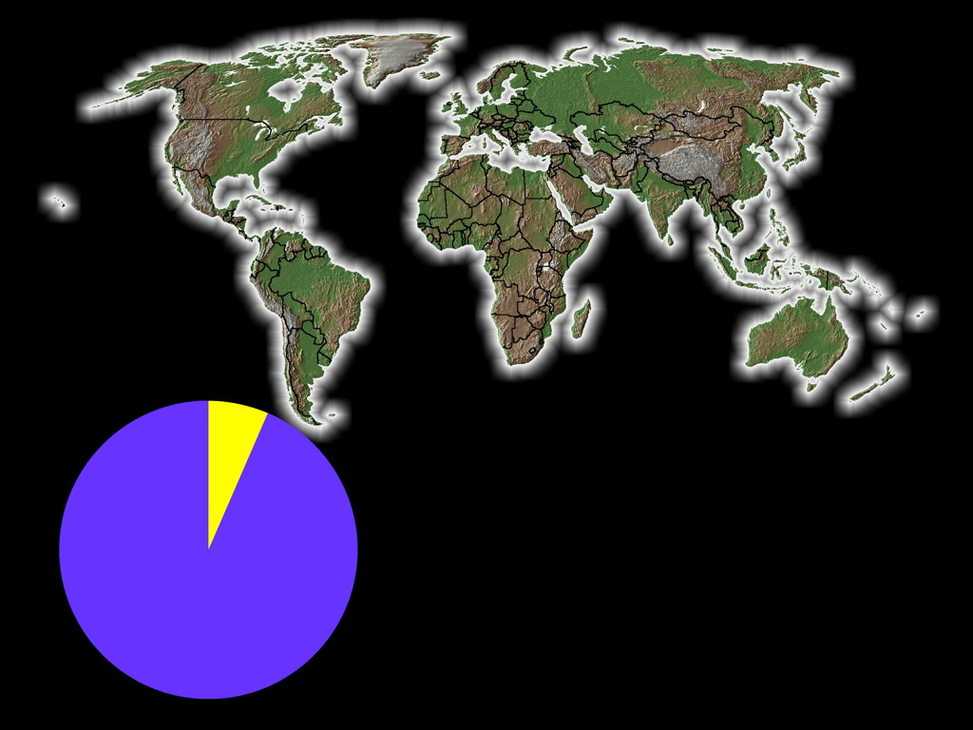
Budismo
6,5%

Slide 4
Budismo
6,5%
440.000.000

Slide 5
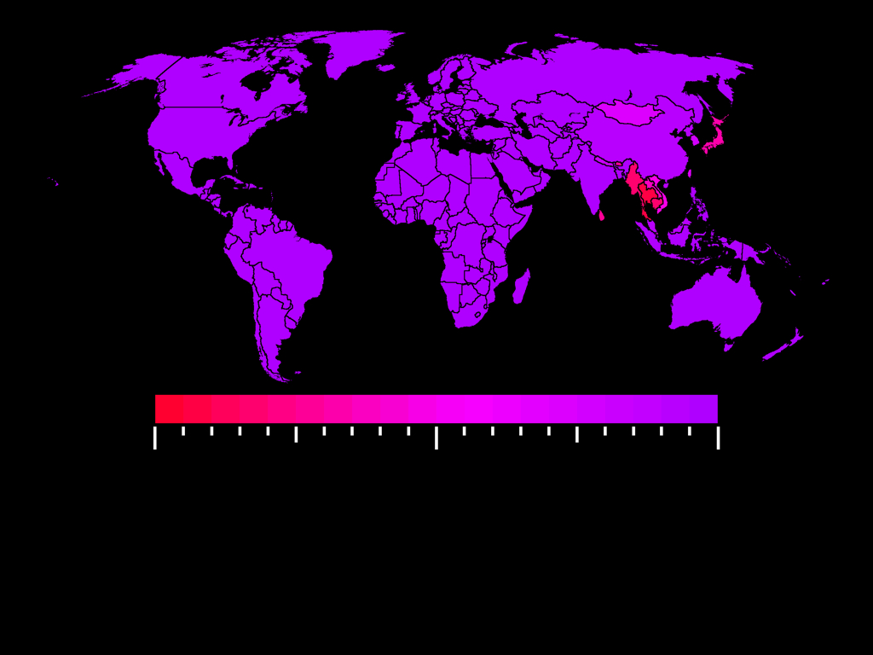
100% 50% 0%
Budismo

Slide 6
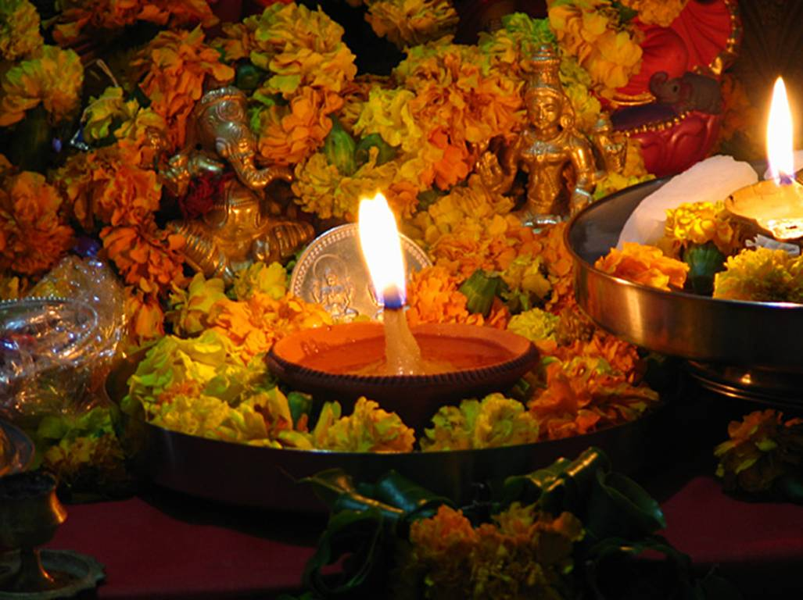
Introducción: Nació como movimiento reformador del hinduismo
© Deepak Gupta / Wikimedia Commons

Slide 7
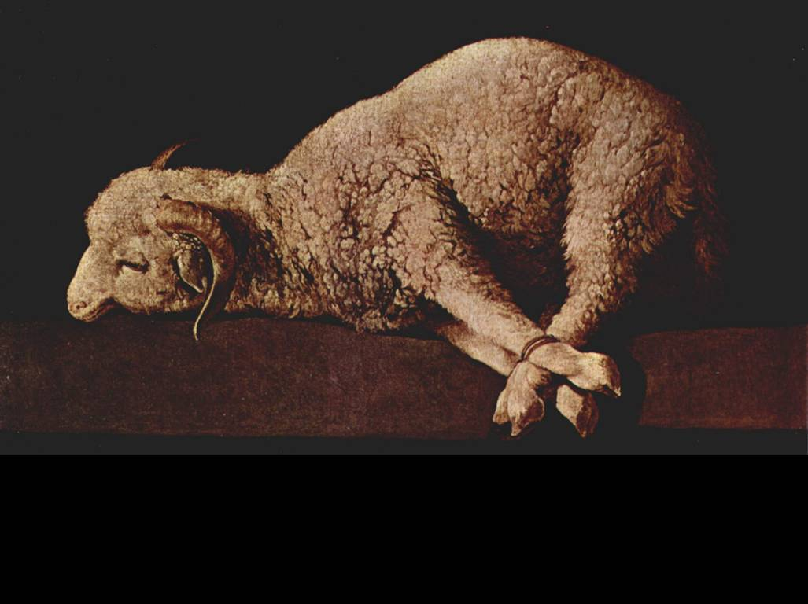
Rechazaron los sacrificios

Slide 8
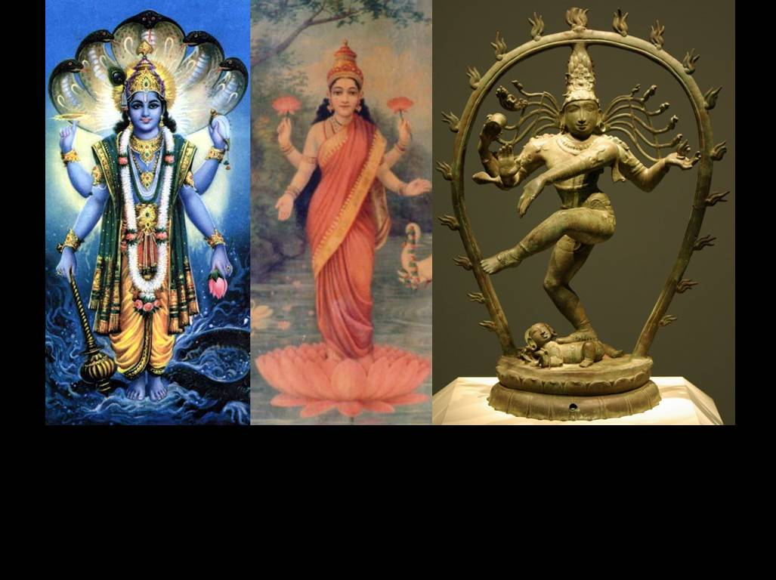
Rechazaron un dios personal
© Thomas Ruedas / Wikimedia Commons

Slide 9
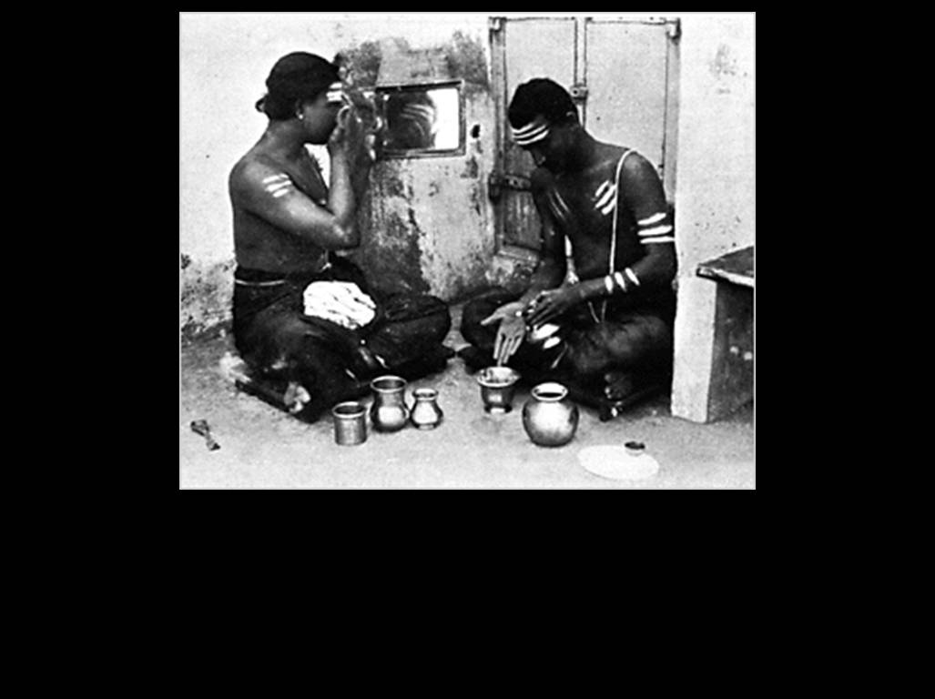
Rechazaron la autoridad de los brahmines

Slide 10
Conservaron muchas cosas del hinduismo
© Deepak Gupta / Wikimedia Commons

Slide 11
Es difícil de estudiar porque hay tantas formas y variaciones
© Dknisely / Wikimedia Commons

Slide 12
El comienzo dEl budismo
© Dknisely / Wikimedia Commons

Slide 13
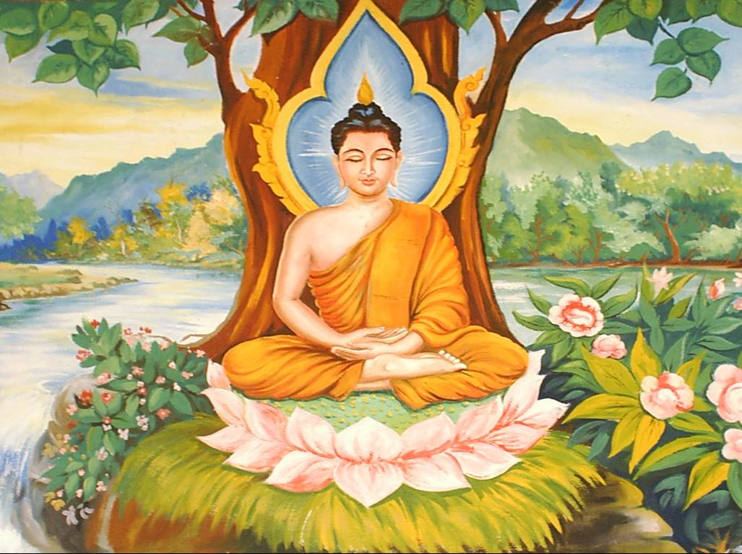
Gotama Buda
© Sacca / Wikimedia Commons

Slide 14
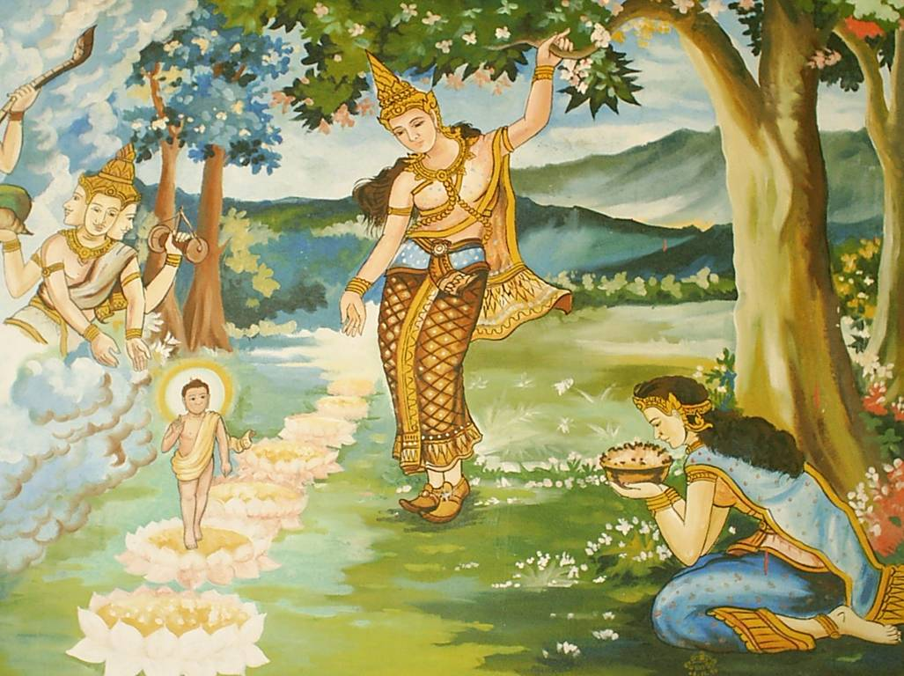
4 etapas de su vida
© Sacca / Wikimedia Commons

Slide 15
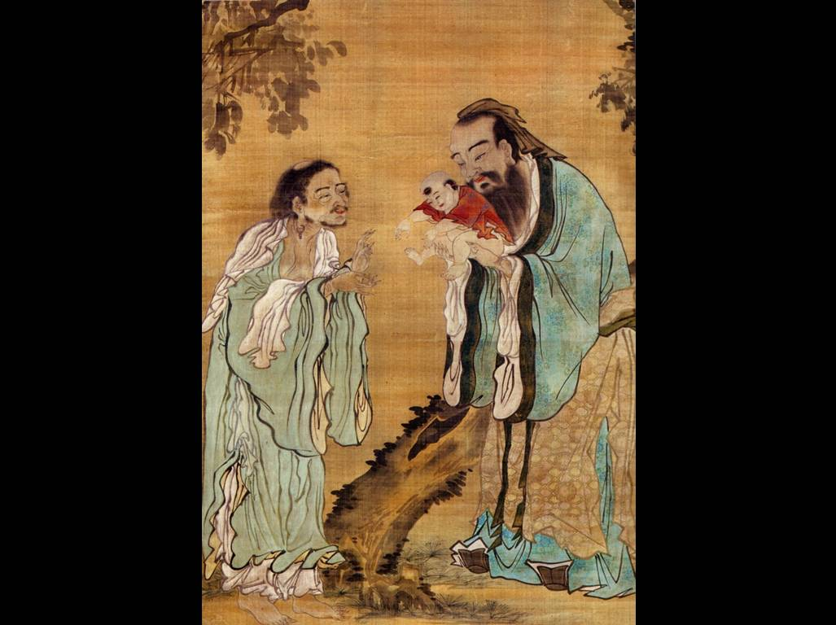

Slide 16
1.
Juventud y matrimonio
© Sacca / Wikimedia Commons

Slide 17
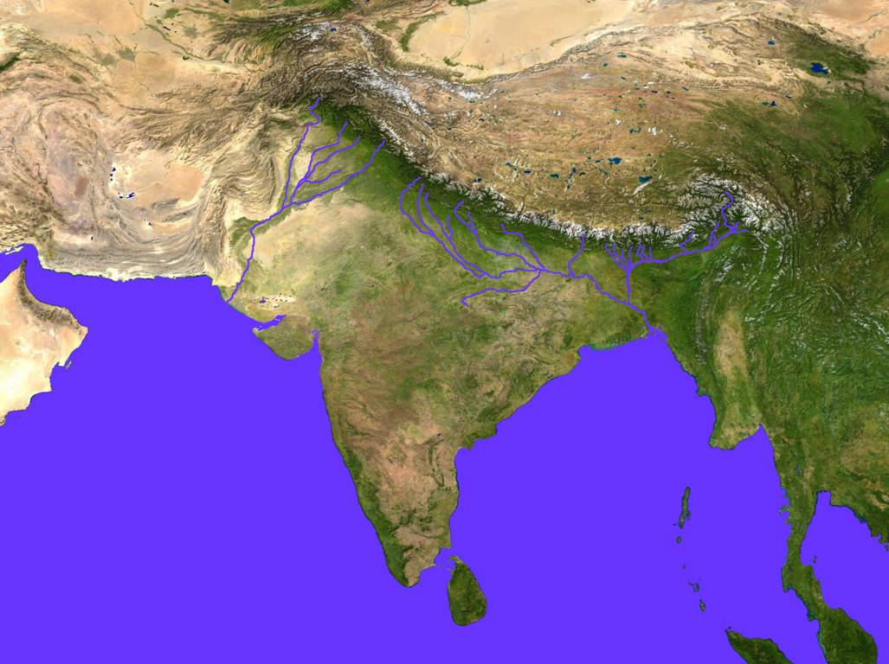
Río indo
nepal
Río ganges

Slide 18
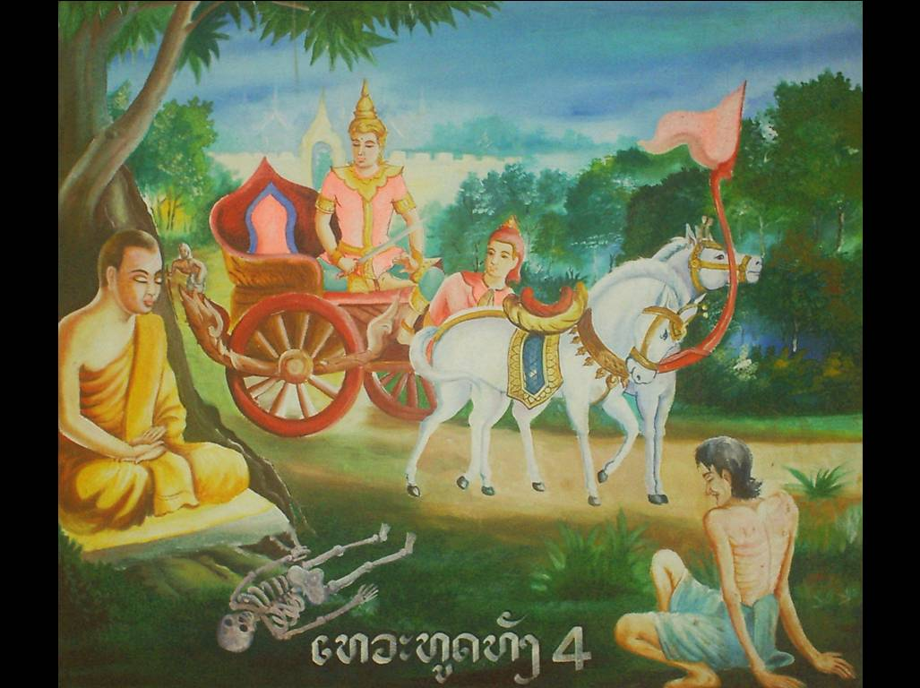
Aislado de lo malo

Slide 19
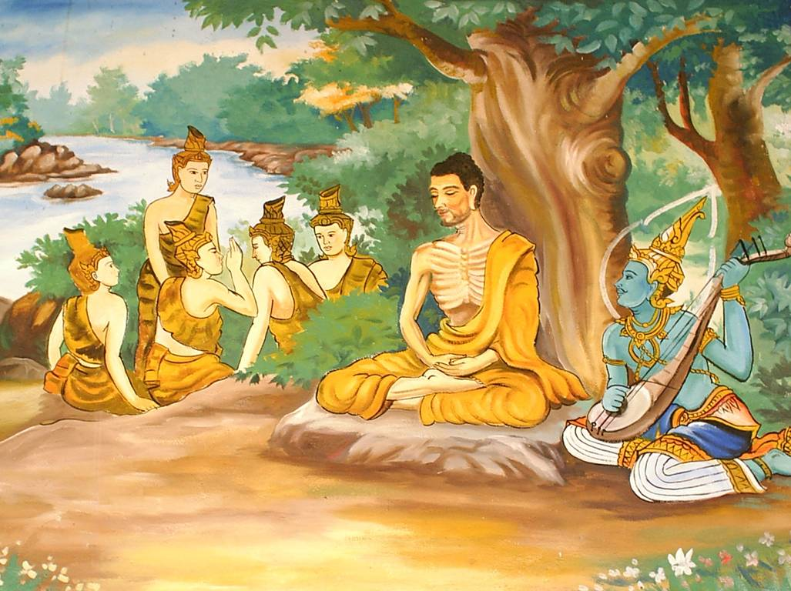
2.
renuncia y búsqueda
© Sacca / Wikimedia Commons

Slide 20
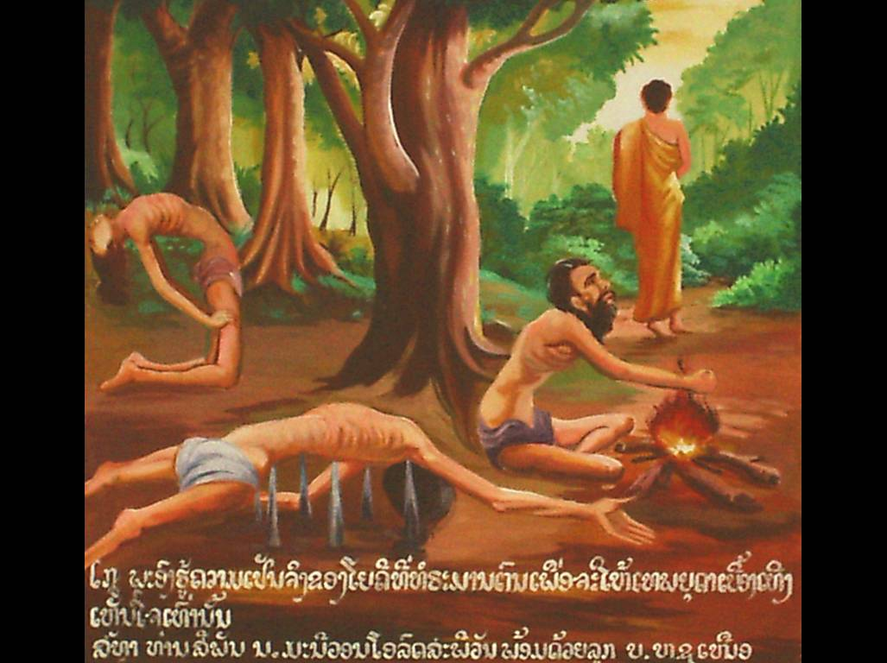
© Sacca / Wikimedia Commons

Slide 21
3.
su iluminación
© Sacca / Wikimedia Commons

Slide 22
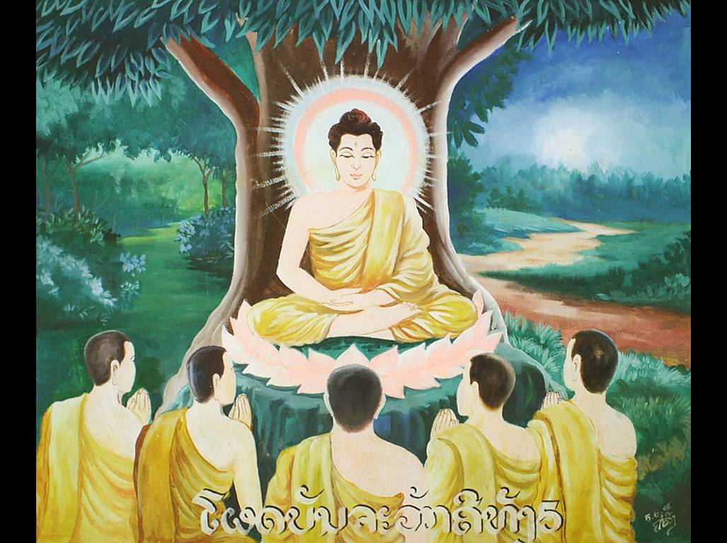
4.
período de enseñanza
© Sacca / Wikimedia Commons

Slide 23
Dhamma las enseñanzas de buda
© Dknisely / Wikimedia Commons

Slide 24
Hay que recordar su contexto hinduista
© Deepak Gupta / Wikimedia Commons

Slide 25
Budismo es una reforma del hinduismo
© Deepak Gupta / Wikimedia Commons

Slide 26
Una nueva interpretación de:
© Dknisely / Wikimedia Commons

Slide 27
Moksha
[salvación]
© Dknisely / Wikimedia Commons

Slide 28
samsara
[ciclo de renacimientos]
© Dknisely / Wikimedia Commons

Slide 29
Karma
[ley de causa y efecto]
© Dknisely / Wikimedia Commons

Slide 30
dharma
[el deber, acción apropiada]
© Dknisely / Wikimedia Commons

Slide 31

La rueda de dharma

Slide 32
Algunas otras áreas cambiadas por el budismo
© Dknisely / Wikimedia Commons

Slide 33
autoridad

Slide 34
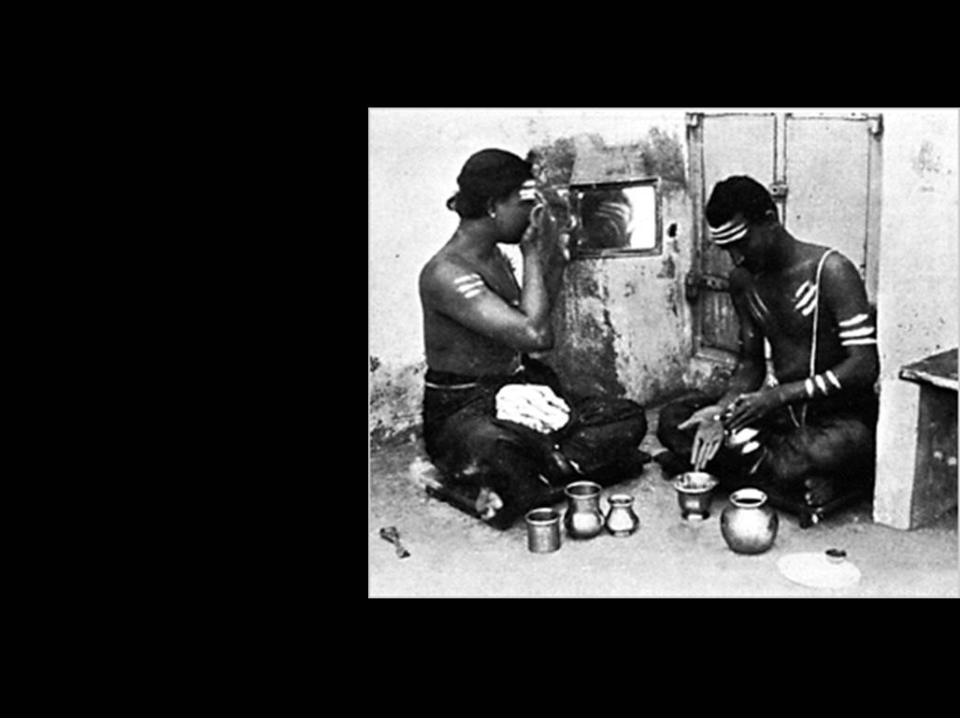
autoridad

Slide 35
autoridad
El individuo

Slide 36
Ceremonias rituales

Slide 37
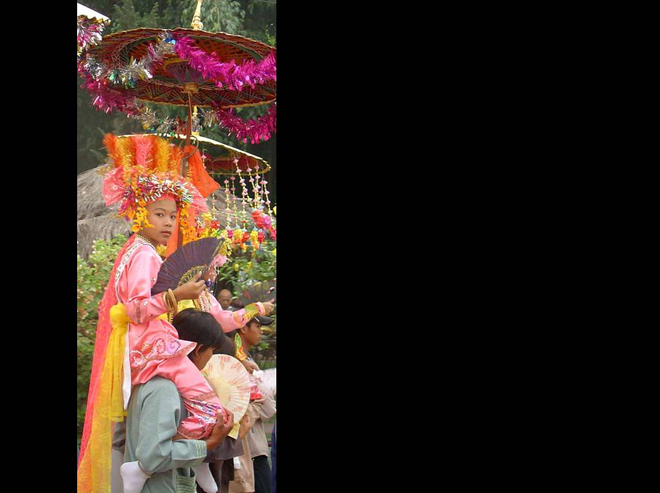
Ceremonias rituales

Slide 38
Ceremonias rituales
Un estorbo

Slide 39
especula-ción

Slide 40
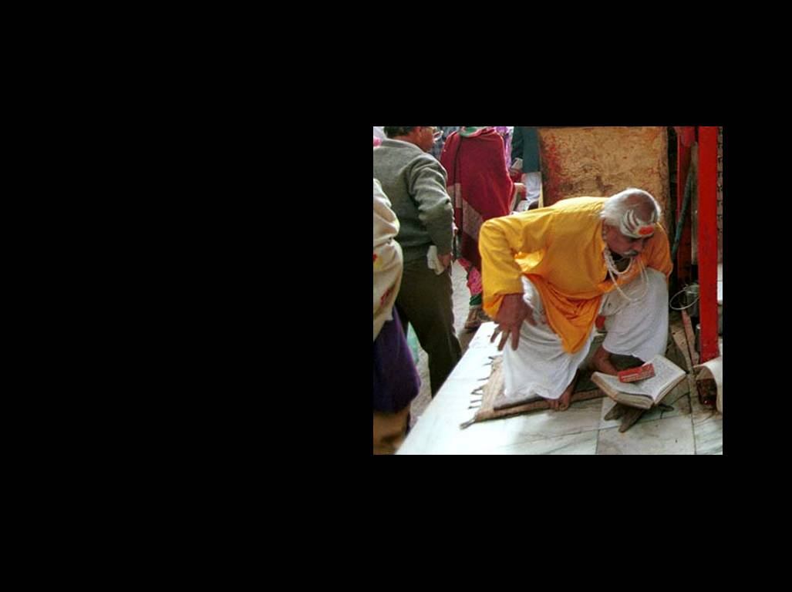
especula-ción
© International Mission Board – Bautistas del Sur

Slide 41
especula-ción
despreciada
© International Mission Board – Bautistas del Sur

Slide 42
tradición

Slide 43
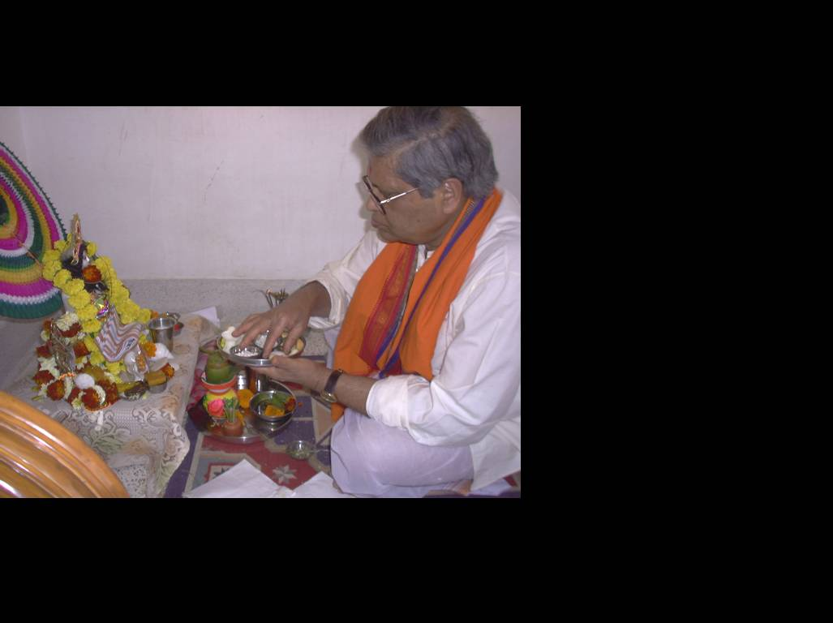
tradición
© Christina Kundu / Wikimedia Commons

Slide 44
tradición
Valor limitado
© Christina Kundu / Wikimedia Commons

Slide 45
misterioso

Slide 46
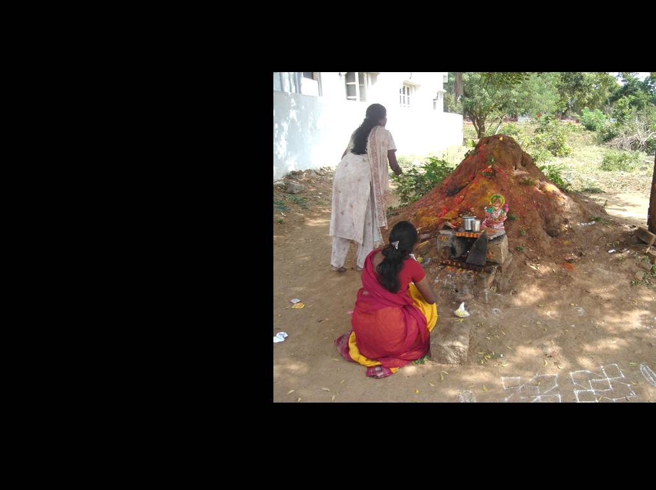
misterioso

Slide 47
misterioso
Poco lugar

Slide 48
Sobre-natural

Slide 49
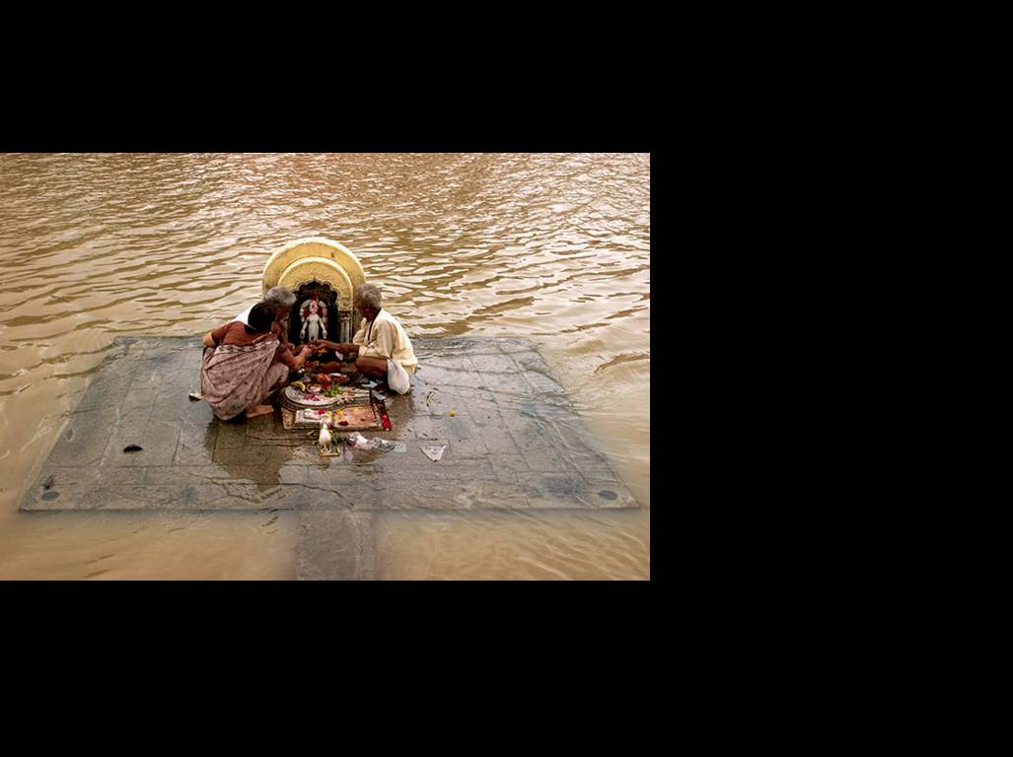
Sobre-natural
© Claude Renault / Wikimedia Commons

Slide 50
Sobre-natural
Poco énfasis
© Claude Renault / Wikimedia Commons

Slide 51
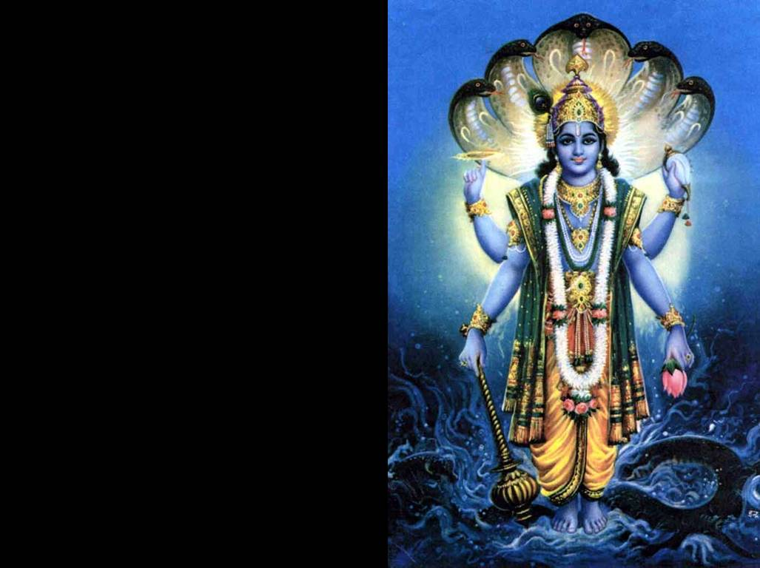
No hay ningún ser que nos puede ayudar y guiar

Slide 52

© William F Ritchey

Slide 53
5 skandhas que forman el “ser compuesto”
© Dknisely / Wikimedia Commons

Slide 54
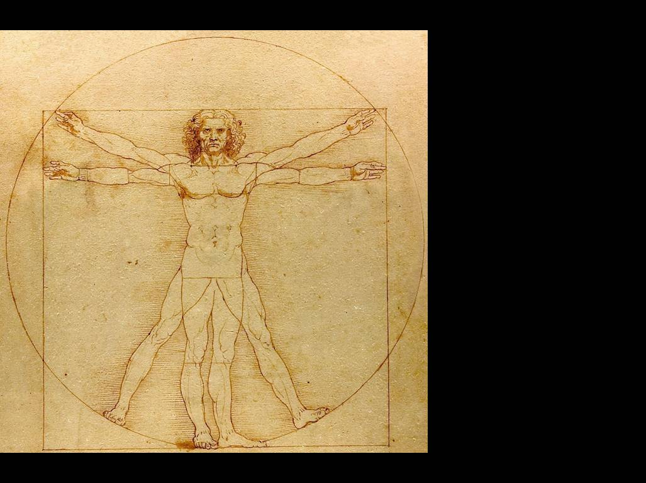
1. El cuerpo

Slide 55
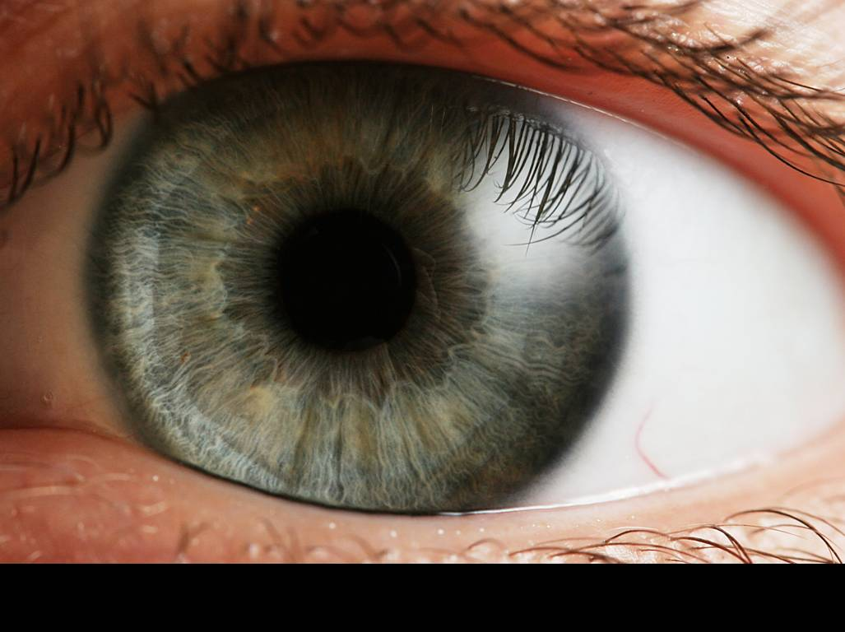
2. La percepción
© Che / Wikimedia Commons

Slide 56
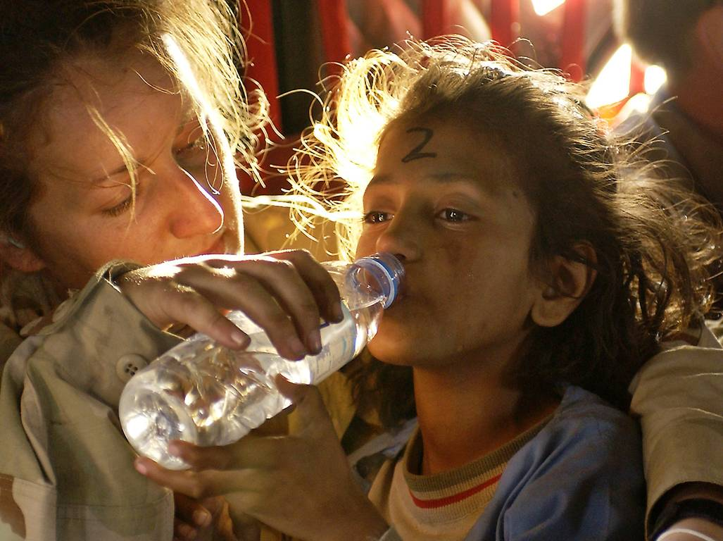
3. Los sentimientos

Slide 57
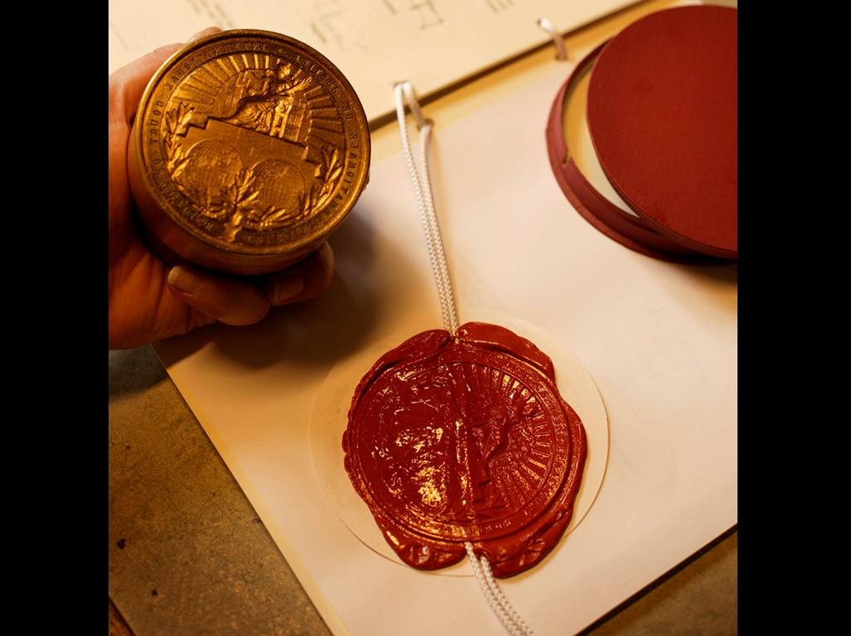
4. Las “predisposiciones”

Slide 58
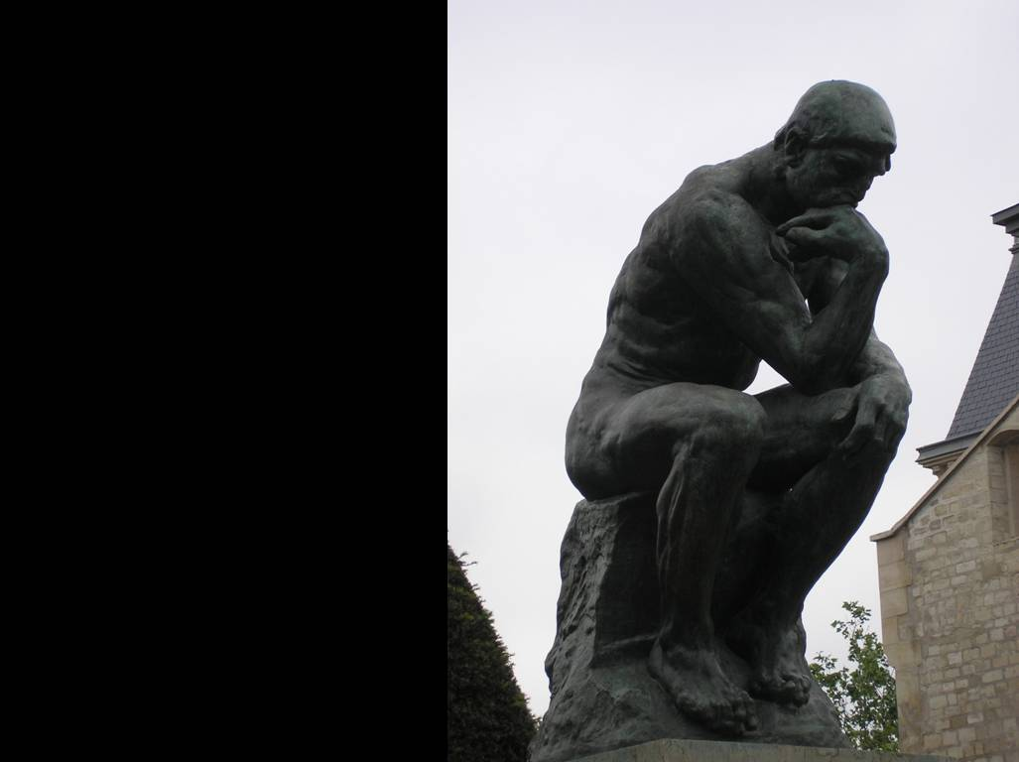
5. El pensar o razonar
© Deror Avi / Wikimedia Commons

Slide 59

La interacción de skandhas forman el “ser compuesto”
© William F Ritchey

Slide 60
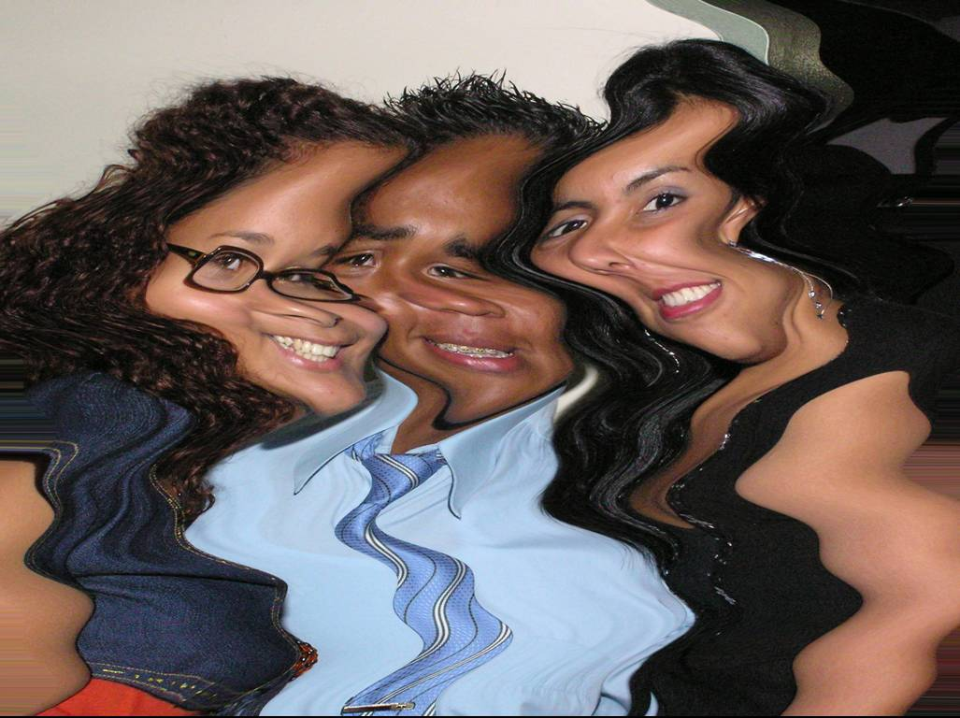
Las skandhas siempre están cambiando
© William F Ritchey

Slide 61
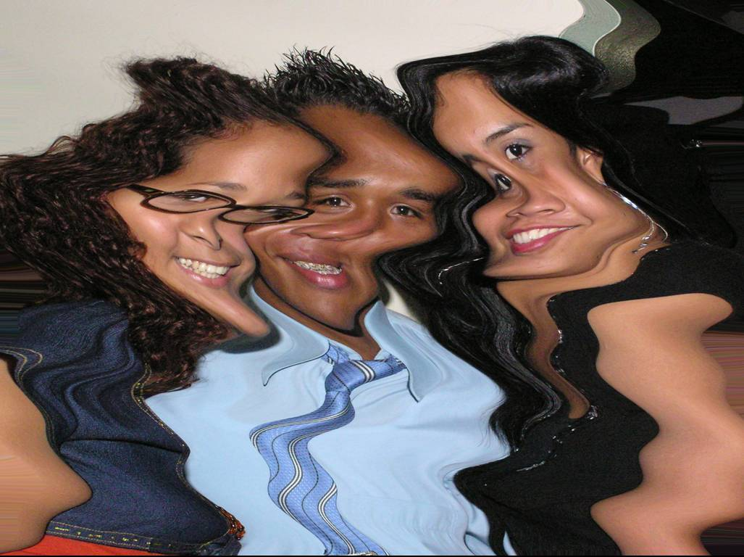
Todo está llegando-a-ser, pero nunca de veras es
© William F Ritchey

Slide 62
Nada es verdaderamente permanente
© William F Ritchey

Slide 63
© William F Ritchey

Slide 64
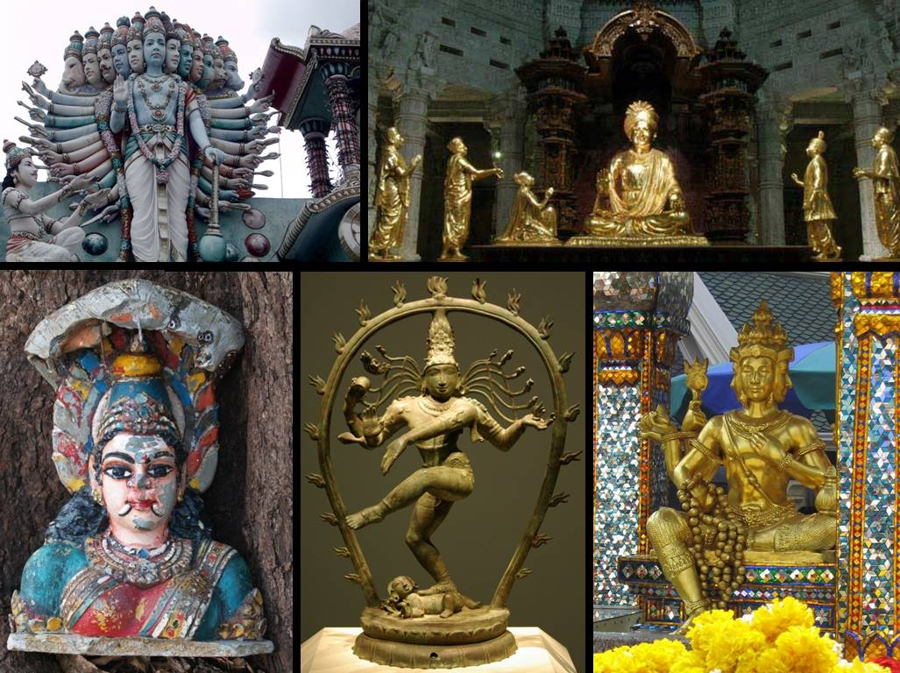
© Steve Jurvetson / Wikimedia Commons
© Matthew Logelin / Wikimedia Commons
© Thomas Ruedas / Wikimedia Commons
© TongJar322 / Wikimedia Commons

Slide 65
© Steve Jurvetson / Wikimedia Commons
© Matthew Logelin / Wikimedia Commons
© Thomas Ruedas / Wikimedia Commons
© TongJar322 / Wikimedia Commons

Slide 66
© William F Ritchey

Slide 67
Sólo se puede esperar una cadena de procesos
© William F Ritchey

Slide 68
De cambio y disolución, de llegar-a-ser y dejar-de-ser
© William F Ritchey

Slide 69
Esto trae cansancio, angustia y sufrimiento
© William F Ritchey

Slide 70
Las skandhas se unen por una cadena de razones
© William F Ritchey

Slide 71
Ignorancia, especialmente aceptar la “realidad” del yo
© William F Ritchey

Slide 72
Esta ignorancia viene por las “predisposiciones”

Slide 73
Se Formula un concepto del mundo y de sí mismo
© William F Ritchey

Slide 74
Los 5 sentidos
© Che / Wikimedia Commons

Slide 75
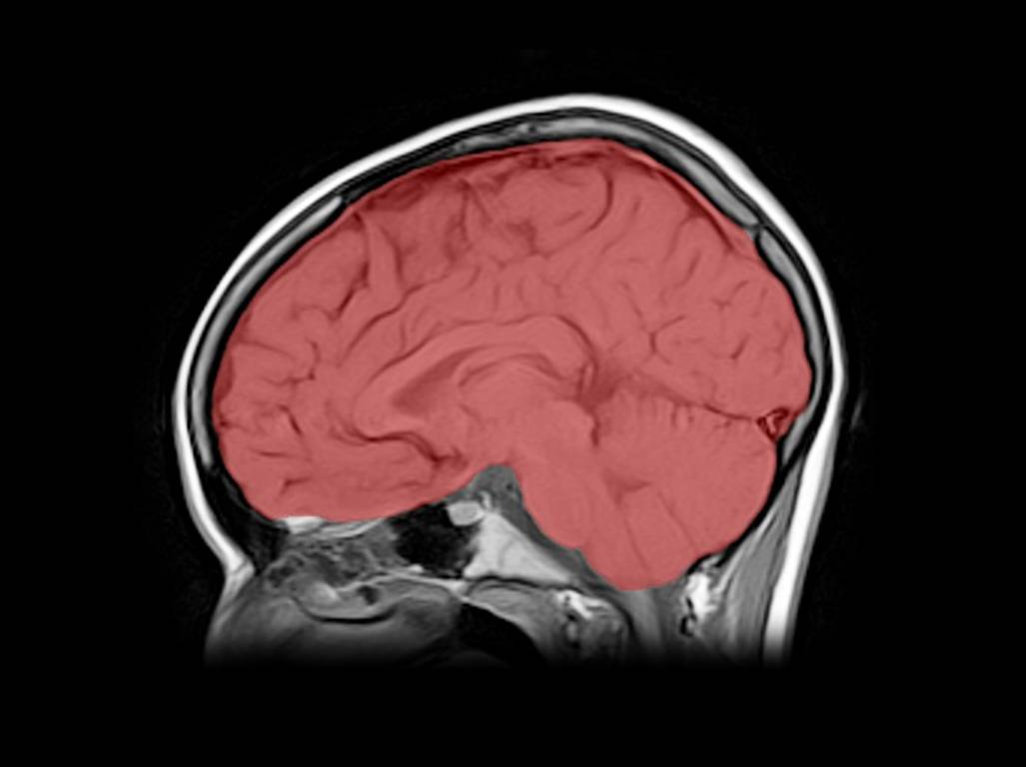
La mente individual

Slide 76
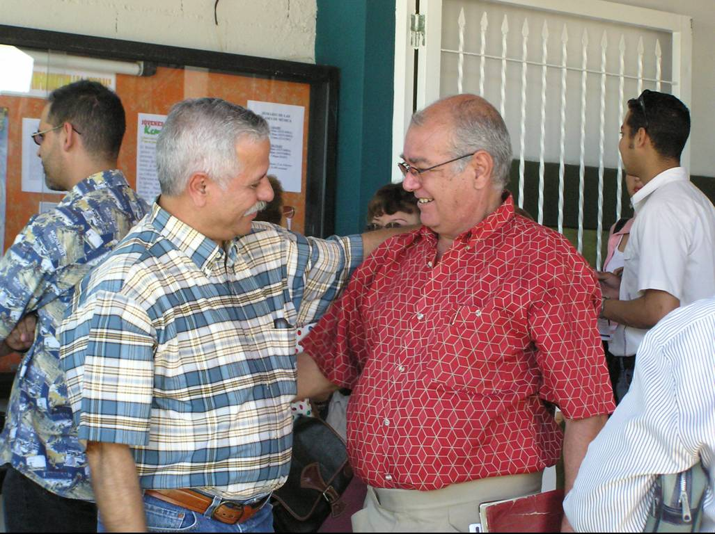
producen sensaciones
© William F Ritchey

Slide 77
Producen deseos y pasiones

Slide 78

Producen un apego a la existencia
© William F Ritchey

Slide 79
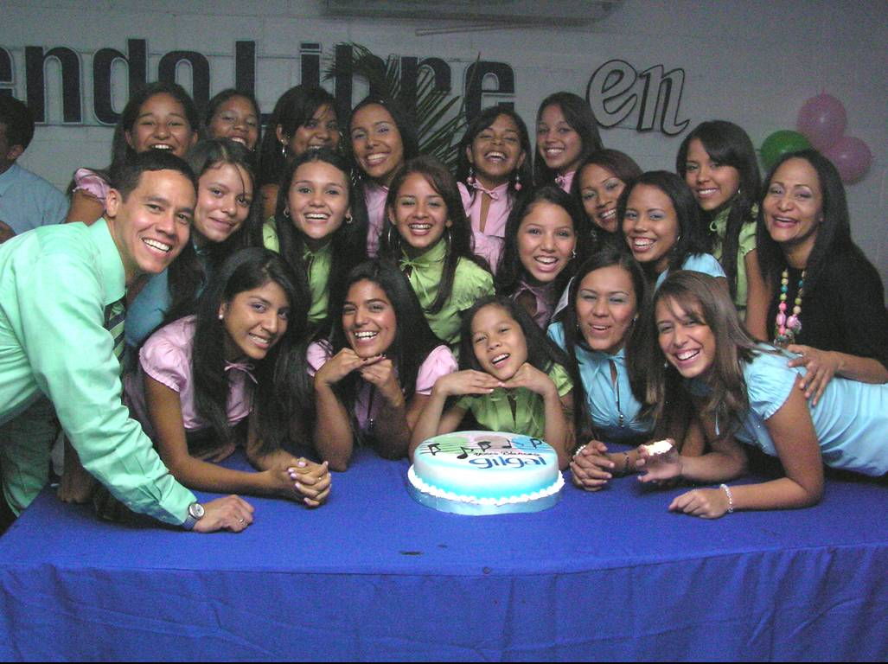
Producen un apego a la existencia
© William F Ritchey

Slide 80
Incluye el llegar-a-ser y dejar-de-ser, sin ser
© William F Ritchey

Slide 81
Conduce a un tremendo desánimo y cansancio
© William F Ritchey

Slide 82
La razón para su retiro
© Sacca / Wikimedia Commons

Slide 83
© Dknisely / Wikimedia Commons

Slide 84
Fotos y gráficos
procedencia y copyright según identificación individual
(los sin identificación vienen del dominio público)
Contenido general adaptado del texto
La presentación pertinente y persuasiva del evangelio:
el impacto del entorno religioso
© 2010 William F. Ritchey

